Slide 1
Flow Approvals op verschillende manieren

Slide 2
Over mij
Functional Consultant
SharePoint, PowerApps & Flow enthusiast
Blogger
@rik_koning
rikdekoning
rdekoning@portiva.nl
www.about365.nl

Slide 3
Agenda
Mail with options
Flow Approval
Custom Actionable Message
Samenvatting
Q & A

Slide 4
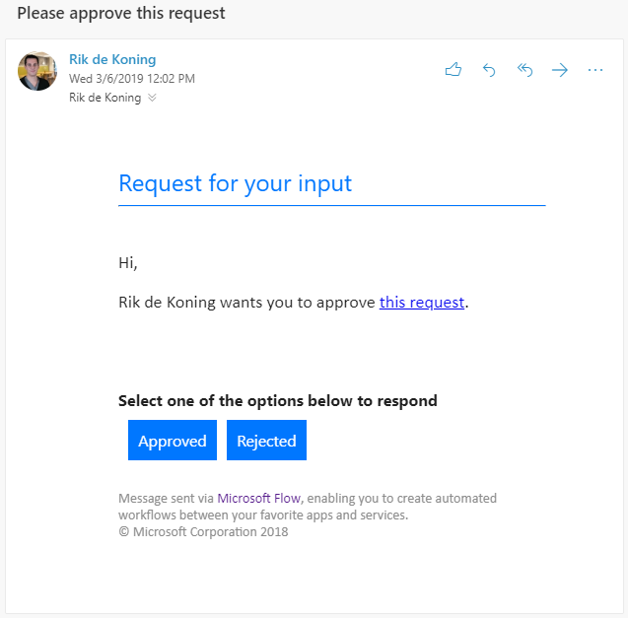
Mail with options
Via Send email with options actie
Knoppen zelf te definiëren
Eerste response bepaalt de uitkomst
Wordt altijd verstuurd op naam van het account die gebruikt wordt voor de Outlook connection
Geen commentaar mogelijk
Delegatie mogelijk via doorsturen e-mail
Compatibiliteit
Werkt in elke Outlook client
Werkt ook buiten de eigen tenant

Slide 5
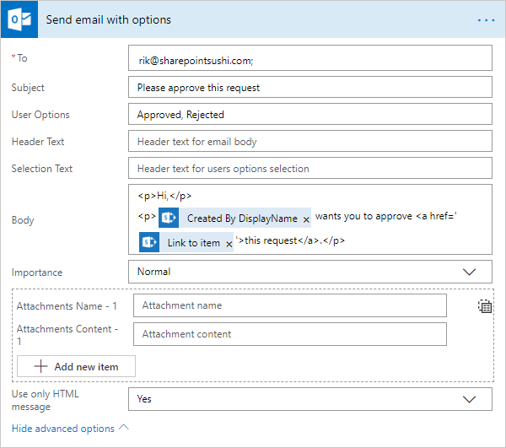
Mail with options versturen

Slide 6
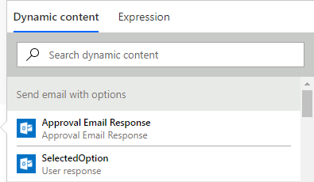
Mail with options verwerken

Slide 7
DEMO

Slide 8
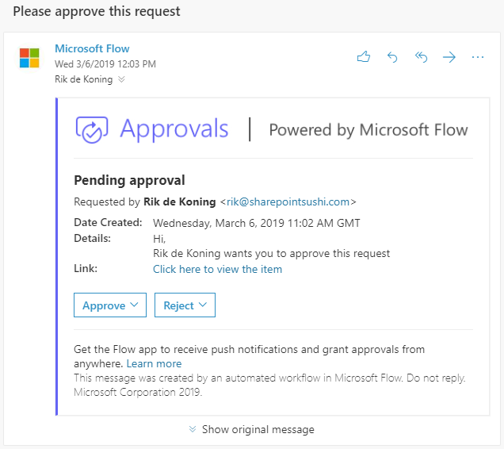
Flow Approval
Via Start an approval actie
Voorgedefinieerd format
Werkt met markdown i.p.v. HTML
Commentaar mogelijk, maar niet verplicht
Delegatie mogelijk (via Flow Portal)
Afzender is Microsoft Flow
Compatibiliteit
Werkt vanaf Outlook 2016 en Outlook Online, anders via Flow portal
Werkt alleen binnen eigen tenant

Slide 9
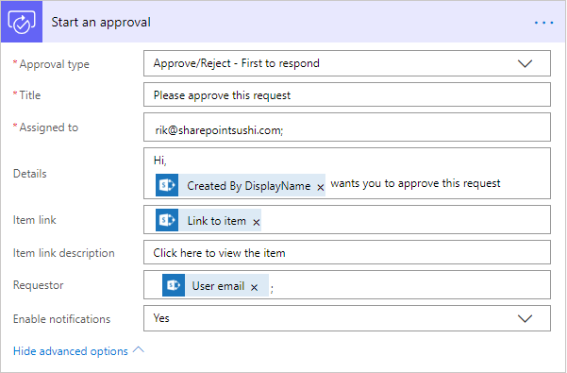
Approval versturen

Slide 10
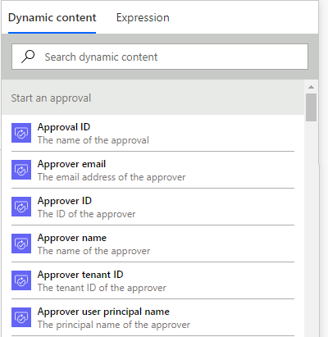
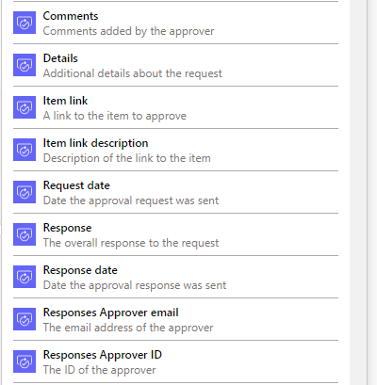
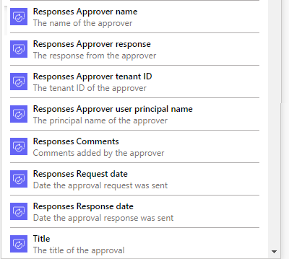
Approval verwerken

Slide 11
DEMO

Slide 12
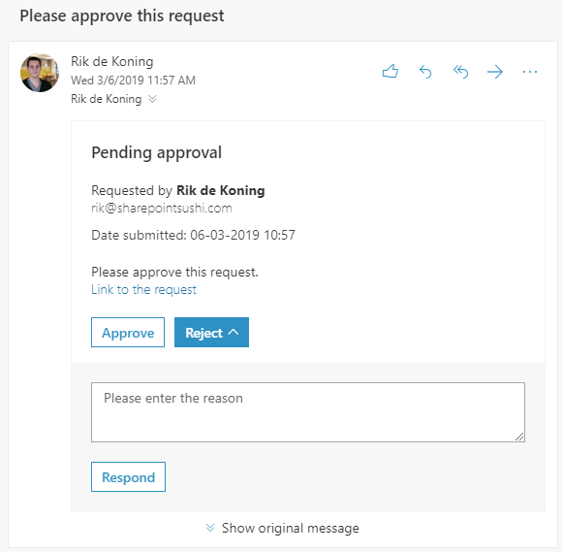
Custom Actionable Message
Adaptive Cards (JSON) via Designer (voorheen Message Card)
Twee separate Flows nodig:
Verzenden mail via Send an email actie
Vrije vormgeving (HTML)
Verzenden vanuit Shared Mailbox is mogelijk
Ontvangen response via HTTP Request trigger
Anonieme POST actie, dus niet beveiligd
P1 licentie nodig
Verplichte invulvelden nog niet mogelijk > v1.2?
Delegatie mogelijk via doorsturen e-mail
Mail blijft bestaan en is dus meerdere keren af te handelen
Compatibiliteit
Werkt vanaf Outlook 2016 en Outlook Online
Werkt alleen binnen eigen tenant

Slide 13
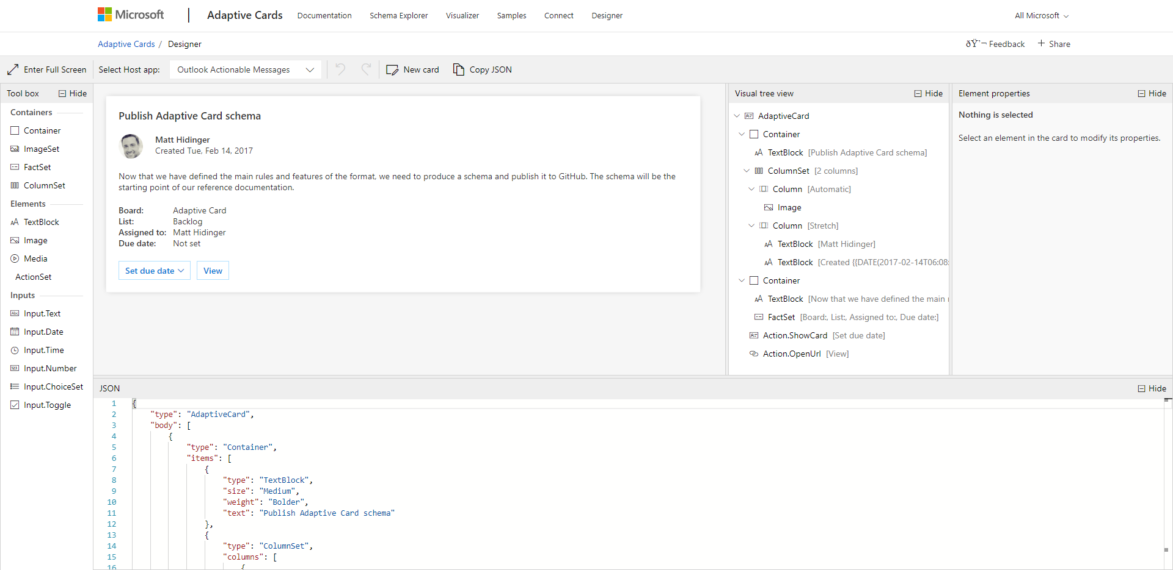
Adaptive Cards Designer
Voorgedefinieerde host apps
Voorbeeld Adaptive Card (designer)
Toegevoegde elementen (incl. eigenschappen)
Toolbox
Adaptive Card JSON

Slide 14
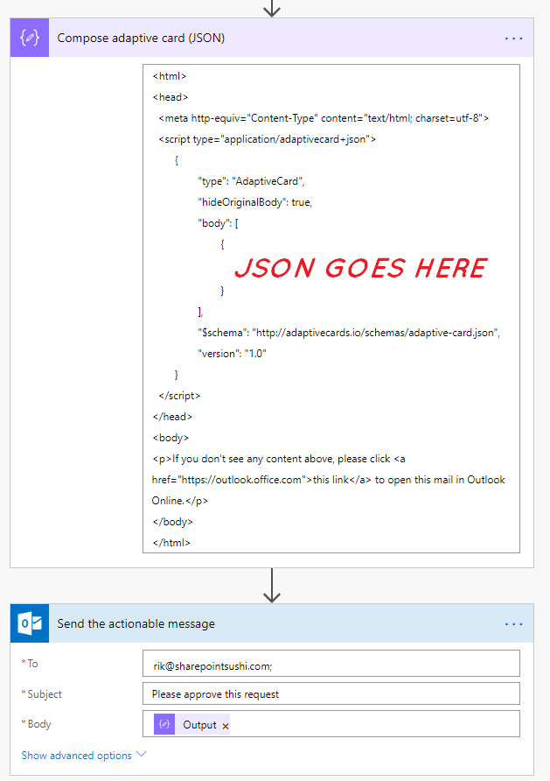
Adaptive Card versturen
JSON in je HTML mail embedden (bijv. via Compose actie)
JSON moet tussen <script> tags:
<script type="application/adaptivecard+json">JSON GOES HERE</script>
Doorverwijzing naar Outlook Online toevoegen
Doorverwijzing verbergen indien niet nodig

Slide 15
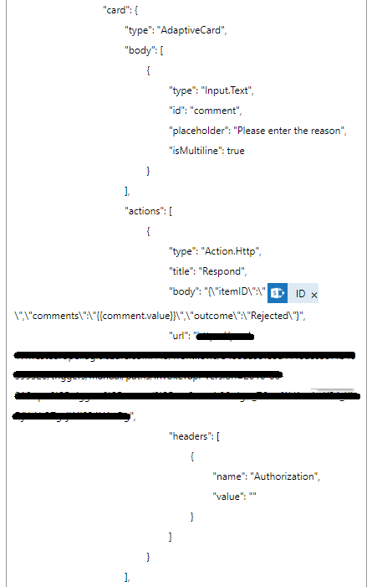
Input uit Adaptive Card krijgen
id toekennen aan Input.Text
action body: input parameters
AdaptiveCard controls via zojuist toegekende id
Dynamic Content
Vaste tekst
url toevoegen (HTTP Request Trigger)
headers toevoegen (anonymous)

Slide 16
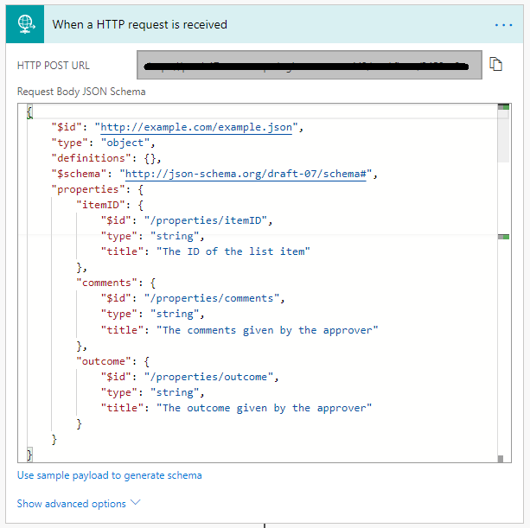
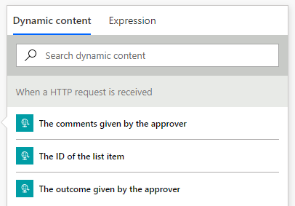
Input verwerken
Nieuwe Flow met HTTP request trigger
Input parameters: JSON

Slide 17
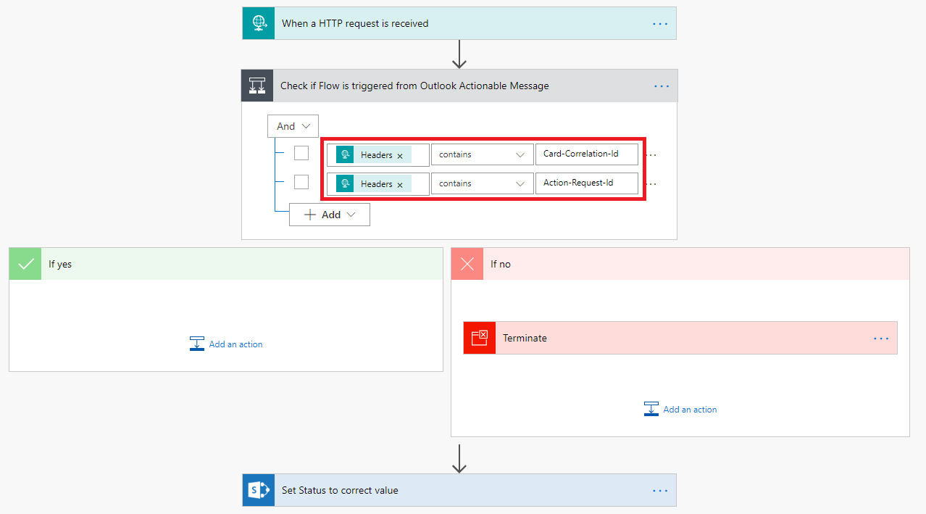
Anonymous ‘beveiligen’
Check of Flow is getriggerd vanuit een ActionCard

Slide 18
DEMO

Slide 19
Samenvattend
 | Mail with options | Flow Approval | Actionable Message
Complexiteit | Eenvoudig | Gemiddeld | Moeilijk
Opmaak | HTML | Markdown | JSON & HTML
Eigen format bepalen | Ja (basis) | Nee | Ja (volledig)
Multi-step approval | Nee | Ja (eeste / iedereen) | Nee
Commentaar mogelijk | Nee | Ja (optioneel) | Ja (conditioneel)
Delegatie mogelijk | Ja (via doorsturen) | Ja (via Flow portal) | Ja (via doorsturen)
Approval door derden | Ja | Nee | Nee
Approval 1x afhandelen | Ja (foutmelding) | Ja (verdwijnt uit Flow portal) | Nee
Outlook client | Alle | vanaf 2016 | vanaf 2016
Inzicht approvals | Alleen via inbox | Via inbox & Flow Portal | Alleen via inbox
Afzender | Vast (Connection Account) | Vast (Microsoft Flow) | Vrij (Send-as permissions)
Licentie | Microsoft Flow for Office 365 | Microsoft Flow for Office 365 | Microsoft Flow Plan 1

Slide 20
Referenties
https://docs.microsoft.com/en-us/flow/modern-approvals
https://docs.microsoft.com/en-us/flow/approvals-markdown-support
https://acdesignerstaging.azurewebsites.net/
https://docs.microsoft.com/en-us/outlook/actionable-messages/adaptive-card
https://docs.microsoft.com/en-us/outlook/actionable-messages/send-via-email
https://github.com/Microsoft/AdaptiveCards/issues/1978

Slide 21
Q & A
@rik_koning

